Slide 1
Вам бывает одиноко? С вами не общаются, потому что вас зовут Рамилем? От безвыходности вы начали слушать K’POP?
Нам есть, что вам предложить!

Slide 2
Команда «Dryandex представляет:»
Социальная сеть
«На забиве»

Slide 3
«На забиве» – это:
1. Крутой дизайн.
2. 100% гарантия общения.
3. Лекарство от одиночества.
4. Лучший помощник Роскомнадзора (репосты делать нельзя).

Slide 4
Идея
Проект реализует модель примитивной социальной сети

Slide 5
Реализация
Проект был поделён на три большие части по шаблону ModelViewController. Model - это файл database.py в котором представлена ORM sqlalchemy и методы работы с базой данных. Сама база насчитывает 15 таблиц. View - это набор шаблонов html (20 штук). Controller - это обработчик main.py, который принимает запросы на сервер. Для удобства интерфейса кое-где присоединены асинхронные запросы javascript.

Slide 6
Интерфейс
Реализован в html шаблонах c помощью bootstrap.
14 основных страниц. (Профиль, новости, диалоги, диалог, группы, группа, фото, видео, музыка, документы, друзья и т.д.).
2 ключевых страницы. (Главная, Регистрация).
1 служебная страница. (404).

Slide 7
Модели
Реализованы в database.py.
обработка пользователей (UserModel)
обработка заявок в друзья (FriendRequestModel)
обработка связей между друзьями (FriendModel)
обработка участников чатов (ChatMemberModel)
обработка чатов (ChatModel)
работа с сообщениями (MessageModel)
работа с ссылками на новости (PostLinkModel)
работа с новостями (PostModel)
обработка оценок (LikeModel)
работа с участниками групп (GroupMemberModel)
работа с группами (GroupModel)
работа с ресурсами (ResourceModel)
работа с ссылками на ресурсы (ResourceLinkModel)
работа с описаниями (DescriptionModel)

Slide 8
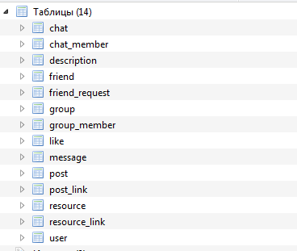
База данных
Sqllite.

Slide 9
Формы
Реализованы в main.py.
Форма добавления новостей (AddNewsForm)
Форма добавления описания пользователя (AboutUserForm)
Форма добавления информации о группе (AboutGroupForm)
Форма авторизации (AuthForm)
Форма добавления картинки (ImageForm)
Форма добавления видео (VideoForm)
Форма добавления музыки (AudioForm)
Форма добавления документа (DocumentForm)
Форма поиска (SearchForm)
Форма добавления группы (AddGroupForm)
Форма добавления беседы (AddDialogGroupForm)
Форма добавления аватарки (AvaForm)

Slide 10
Контроллер
Реализован в main.py.
Главная страница (index)
Выход из панели пользователя (logout)
Регистрация (reg)
Профиль (profile)
Страница группы (group)
Страница участников группы (group_members)
Страница групп (groups)
Страница видео (video)
Страница музыки (audio)
Страница документов (documents)
Страница друзей (friends)
Страница диалогов (dialogs)
Страница диалога (dialog)
Страница участников беседы (chat_members)
Страница новостей (news)
Асинхронный запрос на лайк (like)
Асинхронный запрос на добавления в друзья (setfriend)
Асинхронный запрос на вступление в группу (login_to_group )
Асинхронный запрос на отправку сообщения (send_message)
Асинхронный запрос на получение списка сообщений (update_messages)

Slide 11
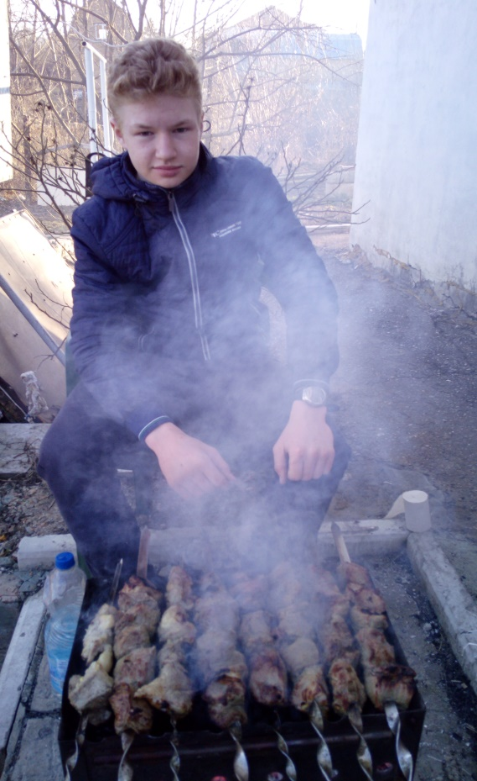
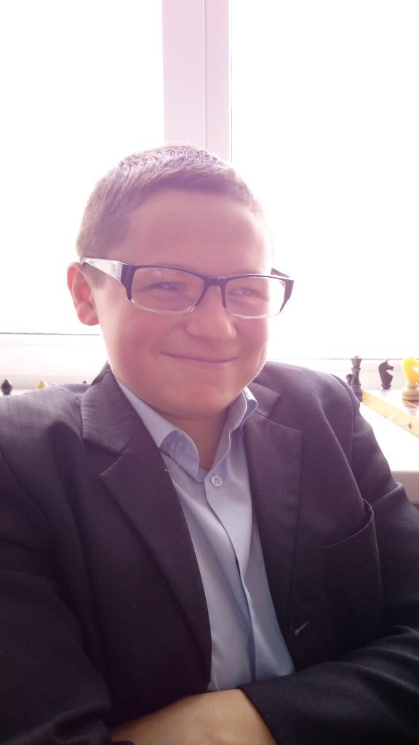
Кто же всё это сделал?
Большой знаток пиндосских сайтостроительных инструментов
Алексей Медведев
Истинный патриот России и агитатор сети «Чебурнет»
Павел Соломатин

